Slide 1

Percentá
Bc. Radka Schwartzová

Slide 2
Z 250 detí v škole je 150 dievčat. Koľko percent je dievčat?
Riešenie:
Spolu = 100% ... 250 detí
x % ... 150 dievčat
________________________________
X : 100 = 150 : 250
250 x = 15 000
x = 60%
V triede je 60 % dievčat.

Slide 3
Koľko zasadených semien z 1 000 vyklíčilo, ak 36% nevyklíčilo?
Riešenie:
Spolu = 100 % ... 1 000 semien 36 % nevyklíčilo teda:
64 % ... x semien 100 % - 36% = 64% vyklíčilo
___________________________________
x : 1 000 = 64 : 100
100 x = 64 000
x = 640 semien vyklíčilo
Vyklíčilo 640 semien.

Slide 4
Na štadióne je 20 000 divákov, pričom 5 000 divákov stálo. Koľko percent divákov stálo?
Riešenie:
Spolu = 100% .... 20 000 divákov
x% .... 5 000 divákov stálo
_______________________________________
X : 100 = 5 000: 20 000
20 000 x = 500 000
x = 25 % divákov
Na štadióne stálo 25% divákov.

Slide 5
Riešenie:
Cena korčúľ = 100% .... 560 eur
Jurko si našetril x% .... 420 eur
___________________________________
x : 100 = 420 : 560
560 x = 42 000
x = 75%
Jurkovi chýba 100 % - 75 % = 25 %
Jurkovi chýba ešte 25% z ceny kolieskových korčúľ.

Slide 6
Princezná mala 50 cm dlhé vlasy. Po roku jej narástli o 20 %. Ďalší rok jej narástli o 15%. Aké dlhé vlasy má teraz?

Slide 7
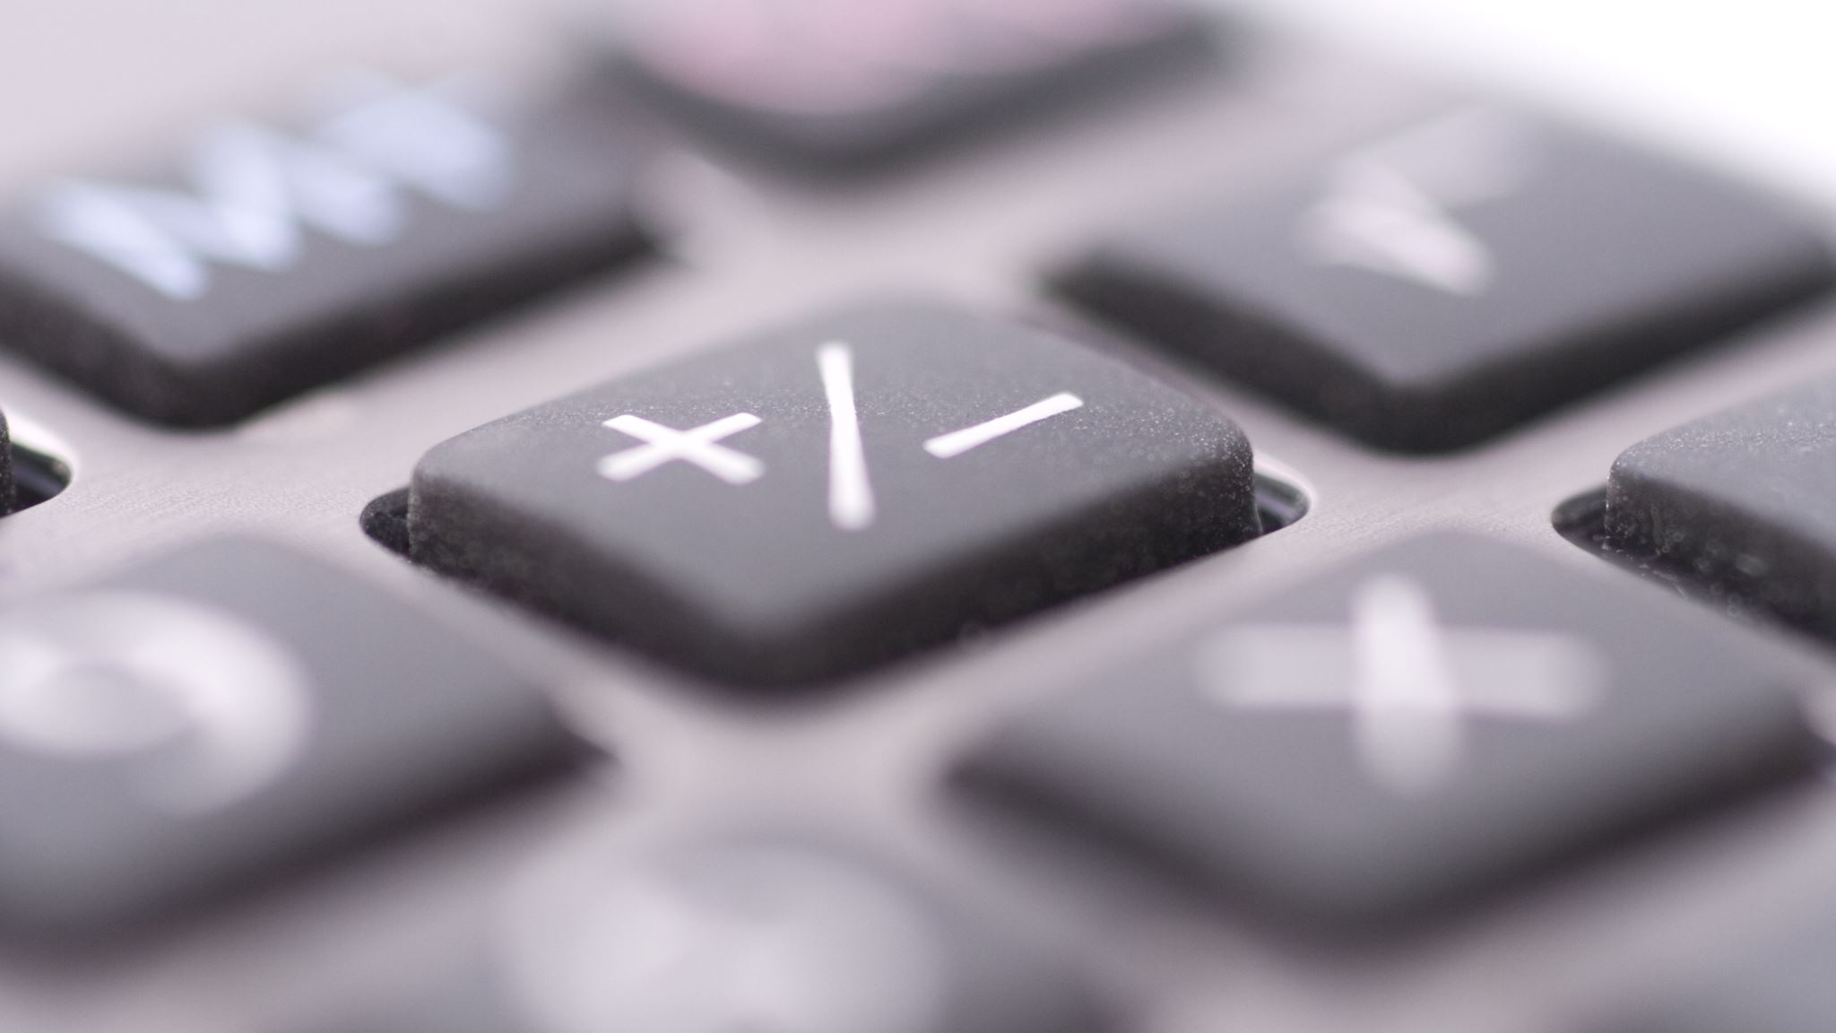
Výpočet základu

Slide 8
Zimný kabát zlacnel po sezóne o 15%. Jeho cena po zlacnení bola 85 eur. Koľko eur stál zimný kabát pred zlacnením?

Slide 9

Riešenie:
Pôvodná cena x € ... 100 %
Cena po zlacnení 85 € .... 85 % ( 100% - 15% = 85 %)
____________________________________________
x : 85 = 100 :85
85 $∙$x = 85$∙$100
85x = 8 500
x = 100 €
Pôvodná cena kabátu bola 100 €.

Slide 10
Chata je poistená proti požiaru. Jej majiteľ platí poistenie 40 eur, čo je 0,05% z ceny chaty. Akú cenu má chata?

Slide 11

Riešenie:
0,05 % ... 40 €
100 % ... X €
______________
x : 40 = 100 : 0,05
0,05$∙$x = 40$∙$100
0,05x = 4 000
x = 80 000 €
Chata stojí 80 000 €.

Slide 12
Oravská vodná nádrž má rozlohu 3 510 ha, čo je 72,07% rozlohy, ktorú má Lipnianska vodná nádrž. Určte akú rozlohu má Lipnianska vodná nádrž.

Slide 13

Riešenie:
Rozloha Oravskej v. n. 3 510 ha ... 72,07%
Rozloha Lipnianskej v. n. x ha ... 100 %
______________________________________
x : 3 510 = 100 : 72,07
72,07x = 351 000
x $≐$ 4 870,265 ha
Lipnianska vodná nádrž má rozlohu 4 870, 265 ha.

Slide 14
Hokejový brankár počas jedného zápasu chytil 35 striel, čo je 87,5% všetkých striel na bránku. Koľko striel padlo na bránku?

Slide 15
Riešenie:
Chytil 35 striel ... 87,5 %
Celkovo chytil x striel ... 100 %
_____________________________
x : 35 = 100 : 87,5
87,5 x = 3 500
x = 40 striel
Brankár chytil celkovo 40 striel.

Slide 16
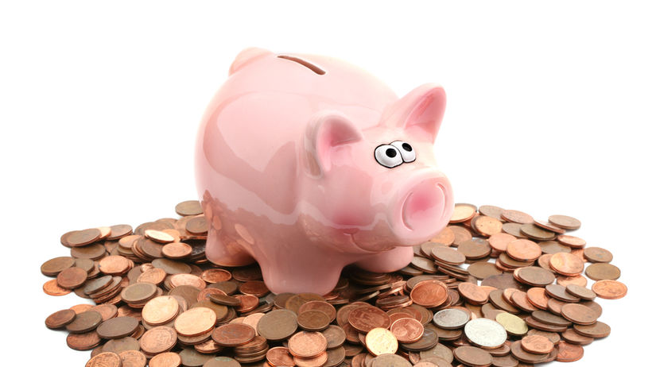
Vklad, úrok, úroková miera

Slide 17
Vklad = kapitál = základ – K
= počiatočná istina, pôžička, úver
Úroková miera – počet percent – p
- v % p. a. ( p. a. = za rok, per annum)
Úrok – percentová časť – u
- v eurách

Slide 18
Aký veľký úrok pripíše banka ku vkladu 900 € za rok, pri ročnej úrokovej miere 3%?

Slide 19

Možnosti riešenia:
Priama úmernosť
Cez jedno percento
Vzorcom - $\frac{K∙p}{100}∙t$, kde t je úrokovacia doba, v prípade jedného roka t=1

Slide 20
Rodičia uložili dcére Vierke na účet 2 000 eur pri ročnej úrokovej miere 2%. Koľko eur bude na účte o rok, keď pripíšu úrok?

Slide 21
Banka poskytuje pôžičky s úrokovou mierou 5 % p.a. 1.Aký veľký úrok zaplatíš, ak si požičiaš 5 000 eur na 1 rok?

Slide 22
2. Koľko eur spolu zaplatíš banke?

Slide 23
Katka mala v banke 660 €, za čo dostala na konci roka úrok 33 €. Koľko percentný bol úrok?

Slide 24

Priama a nepriama úmernosť

Slide 25
Priama a nepriama úmernosť
Cena čokolády a množstvo čokolády, ktoré si vieme kúpiť za určitú sumu peňazí.
Jedna hadica naplní bazén za 3 hodiny. Za aký čas naplnia 4 hadice ten istý bazén?
11 hrnčekov stojí 20 eur. Zaujíma nás, koľko bude stáť 17 hrnčekov.
1 plechovka farby vystačí na vymaľovanie 3 stien. 3 plechovky farby vystačia na vymaľovanie 9 stien.
Rýchlosť auta a čas jazdy, ak máme tú istú dráhu.
4 murári postavia múr za 12 hodín. Chceme vedieť za koľko hodín postavia múr 8 murári.
10 antilop spasie pastvu za 7 dní. Za ako dlho spasie pastvu 17 antilop.
1 vajce sa uvarí za 3 minúty. Za koľko minút sa uvaria 4 vajcia?
1 vreckovka sa na šnúre vysuší za 15 minút. 4 vreckovky sa na šnúre vysušia za 60 minút.

Slide 26
Ďakujem za pozornosť!

